Slide 1
Brasília-DF, 06 de dezembro/22
Seminário Internacional Plataforma Clínica Global Covid-19 e Pós-Covid/ Organização Mundial da Saúde- OMS: Resultados da Pesquisa, Desafios e Lições Aprendidas
HOSPITAL GETÚLIO VARGAS - PIAUÍ
Dra. Nirvania do Vale Carvalho

Slide 2
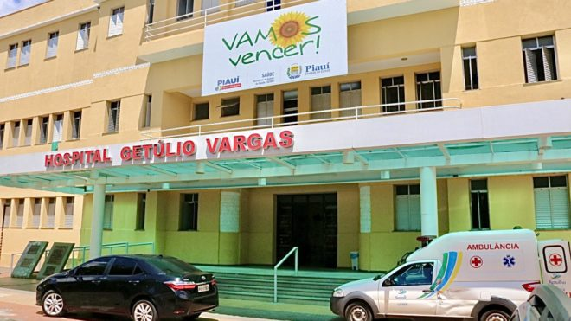
HOSPITAL GETÚLIO VARGAS - PI
COVID- 19
Média e alta complexidade
Ensino, pesquisa e extensão
369 leitos
2020- 40 UTI
2021- 70 UTI
Pacientes Intensivos

Slide 3
HOSPITAL GETÚLIO VARGAS - PI
Contratação de Profissionais
Capacitações
Novos fluxos, protocolos e estratégias

Slide 4
SITUAÇÃO DAS HOSPITALIZAÇÕES POR COVID-19
2020
767
2021
805
TOTAL
1572
O perfil das admissões foi principalmente de pacientes graves, que necessitavam de cuidados intensivos, os quais muitas vezes já chegavam em franca insuficiência respiratória.

Slide 5
SITUAÇÃO DAS HOSPITALIZAÇÕES POR COVID-19
Maio a agosto de 2020 (443 casos)
Março a junho de 2021 (697 casos)

Slide 6
SITUAÇÃO DAS HOSPITALIZAÇÕES POR COVID-19
Maio a agosto de 2020 (443 casos)
Março a junho de 2021 (697 casos)
Comorbidades (59%)
Cardiopatias, hipertensão arterial, problemas respiratórios e diabetes como aceleradoras de um prognóstico pior na evolução da doença causada pelo SARS-CoV-2 (FEITOZA et al., 2020).

Slide 7
SITUAÇÃO DAS HOSPITALIZAÇÕES POR COVID-19

Slide 8
SITUAÇÃO DAS HOSPITALIZAÇÕES POR COVID-19

Slide 9
SITUAÇÃO DAS HOSPITALIZAÇÕES POR COVID-19
Em Teresina -PI, no ano de 2020, trouxe perfis de pacientes semelhantes ao encontrado, com a média de idade de 63,9, o sexo masculino em 55% dos casos e a hipertensão arterial a comorbidade mais comum (DE OLIVEIRA, 2021).
Pacientes com comorbidades e os fatores de risco de óbitos por Covid-19, como a faixa etária em torno de 60 anos ou mais, apresentou o maior número de óbitos, estando diretamente ligado aos casos novos de comorbidades como cardiopatia e diabetes (DAS MERCÊS; LIMA; DE VASCONCELLOS NETO, 2020).

Slide 10
SITUAÇÃO DAS HOSPITALIZAÇÕES POR COVID-19

Slide 11
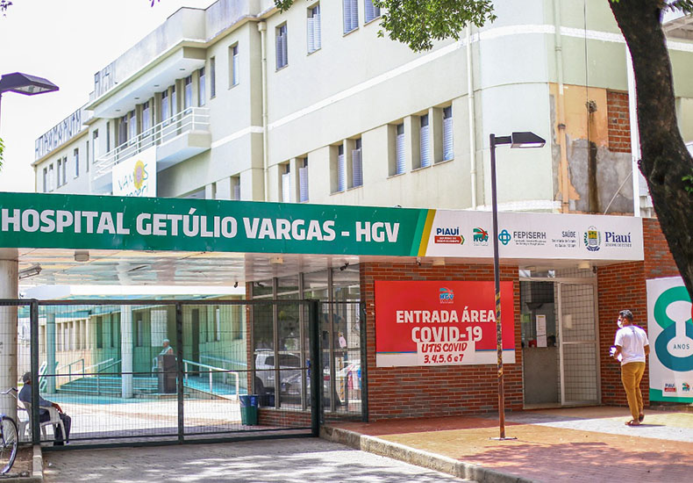
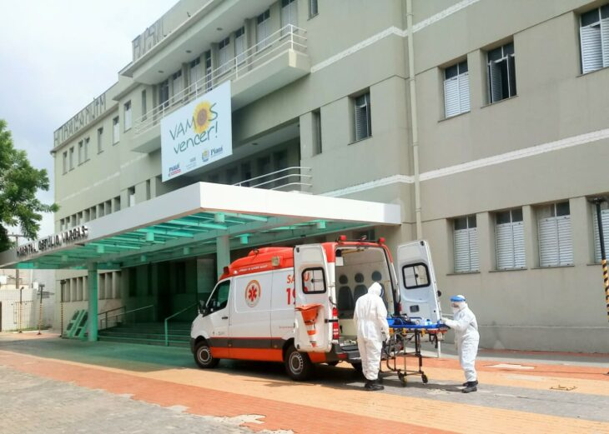
DESAFIOS
Prontuário físico x Prontuário eletrônico;
Registro dos profissionais de saúde;
Sistema externo a instituição;
Dados das instituições de origem;
Registro de exames laboratoriais e de imagem;
Inexistência de alguns dados no banco de dados do Sistema de Informação Hospitalar (HIS).

Slide 12
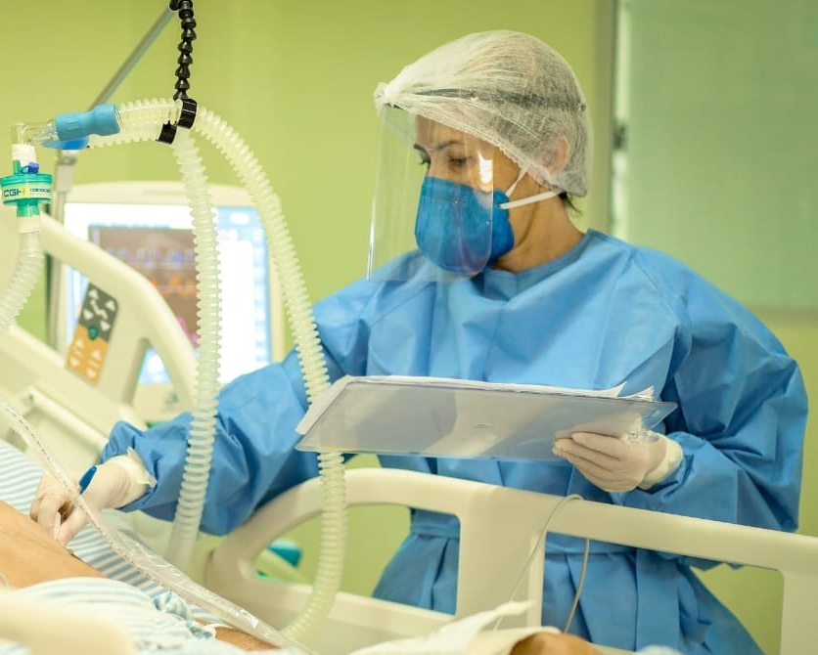
DESAFIOS
Manter os atendimentos aos pacientes sem Covid, por ser uma hospital de referência;
Evitar a disseminação do vírus dentro da instituição por meio da criação de novos fluxos para todos os processos de trabalho;
Garantir os insumos necessários para o combate da doença e prevenção de contaminação entre os profissionais de saúde;
Promover saúde mental para os colaboradores no momento de crise;
Capacitar equipes inexperientes;
Adaptar a comunicação paciente e família, devido o isolamento, por meio de videoconferência;
A sincronia entre a alta gestão e toda equipe de líderes para alinhamento das decisões e ações, no intuito de proporcionar um atendimento de qualidade e segurança aos pacientes, apesar das adversidades daquele momento.

Slide 13
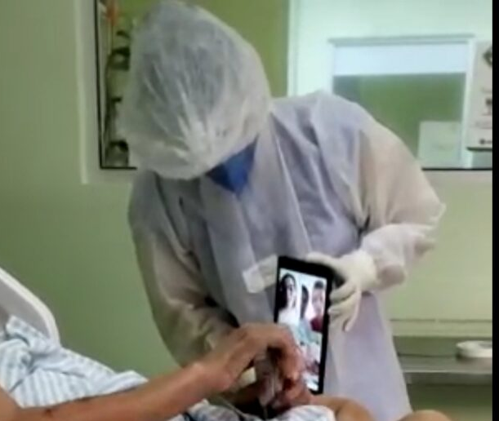
LIÇÕES APRENDIDAS
A importância da educação permanente dos profissionais de saúde;
A eficácia da comunicação efetiva entre profissionais, pacientes e família;
O embasamento da prática clínica em protocolos assistenciais;
O envolvimento e a participação da gestão em momentos de crise;
A avaliação de indicadores como estratégias de sucesso.
A importância do preenchimento dos registros pelos profissional de saúde

Slide 14
Referências
ARRUDA, DEG et al. Prognóstico de pacientes com Covid-19 e doenças crônicas: uma revisão sistemática. Comunicação em Ciências da Saúde, v. 31, n. 03, p. 79-88, 2020.
CIOTTI, M. et al. The Covid-19 pandemic. Critical reviews in clinical laboratory sciences, v. 57, n. 6, p. 365-388, 2020.
DAS MERCÊS, SO; LIMA, FLO; DE VASCONCELLOS NETO, JRT. Associação da Covid19 com: idade e comorbidades médicas. Research, Society and Development, v. 9, n. 10, p. e1299108285-e1299108285, 2020.
DE OLIVEIRA, BC et al. Perfil epidemiológico e clínico de pacientes com Covid-19 em uma Unidade de Terapia Intensiva de um hospital público de Teresina-PI. Research, Society and Development, v. 10, n. 14, p. e563101422053-e563101422053, 2021.
DE SOUSA, CDBK et al. Perfil epidemiológico da Covid-19 no Estado do Espírito Santo, Brasil, de março de 2020 a junho 2021. J Hum Growth Dev, v. 31, n. 3, p. 507-520, 2021.
DESSIE, Z. G., ZEWOTIR, T. "Mortality-related risk factors of COVID-19: a systematic review and meta-analysis of 42 studies and 423,117 patients", BMC Infectious Diseases, v. 21, n. 1, 2021. DOI: 10.1186/s12879-021-06536-3. Disponível em: https://doi.org/10.1186/s12879-021-06536-3.
FEITOZA, TMO et al. Comorbidades E Covid-19. Revista Interfaces: Saúde, Humanas e Tecnologia, v. 8, n. 3, p. 711-723, 2020.
LANA, RM et al. Identificação de grupos prioritários para a vacinação contra Covid-19 no Brasil. Cadernos de Saúde Pública, v. 37, 2021.
MACIEL, EL et al. Fatores associados ao óbito hospitalar por Covid-19 no Espírito Santo, 2020. Epidemiologia e Serviços de Saúde, v. 29, 2020.
SOUZA, LG; RANDOW, R; SIVIERO, PCL. Reflexões em tempos de Covid-19: diferenciais por sexo e idade. Comunicação em Ciências da Saúde, v. 31, p. 75-83, 2020.
Iniciativa Rede Colaborativa Brasil
Estudo de caracterização clínica e manejo de pacientes hospitalizados com Covid-19: contribuindo com o SUS e a Plataforma Clínica Global da OMS

Slide 15
OBRIGADA!
Iniciativa Rede Colaborativa Brasil
Estudo de caracterização clínica e manejo de pacientes hospitalizados com Covid-19: contribuindo com o SUS e a Plataforma Clínica Global da OMS

